Slide 1
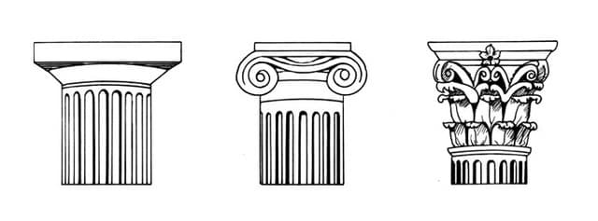
Архитектуры процессорных систем
Лекция 7. Подсистема памяти
Цикл из 8 лекций и 4 лабораторных работ о цифровой схемотехнике,
способах построения и архитектуре компьютеров

Slide 2
План лекции
Основные характеристики памяти
Иерархия памяти
Статическая и динамическая память
Расслоение памяти
Примеры построения памяти
Защита памяти

Slide 3
Система памяти
Система памяти – это функциональный блок микропроцессорной системы, предназначенный для временного или постоянного хранения данных и команд, состоящий из запоминающего устройства и устройства управления

Slide 4
Ёмкость памяти
Емкость — это количество битов данных, которые запоминающее устройство может хранить единовременно.
Кило (KB), Мега (MB), Гига (GB), Тера (TB) ... – 10³, 10⁶, 10⁹, 10¹² …
Киби (KiB), Меби (MiB), Гиби (GiB), Теби (TiB) – 2¹⁰, 2²⁰, 2³⁰, 2⁴⁰ …
B – байт, b – бит
KB – это 1000 Байт = 8000 бит
KiB – это 1024 Байта = 8096 бит
Kb – это 1000 бит
Kib – это 1024 бита

Slide 5
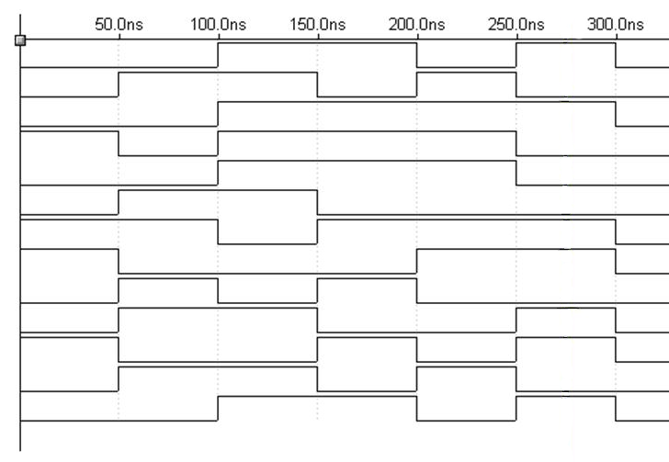
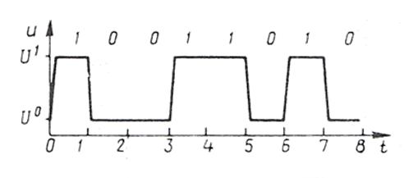
Единица пересылки
Единица пересылки — количество битов данных, передаваемых по линиям шины параллельно.

Slide 6
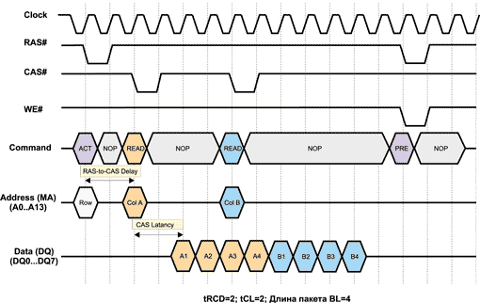
Быстродействие
Время выборки данных
Время хранения данных
Период обращения
Скорость передачи данных

Slide 7
Метод доступа к данным
Произвольный
Последовательный
Прямой
Ассоциативный

Slide 8
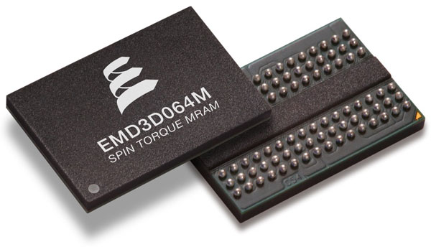
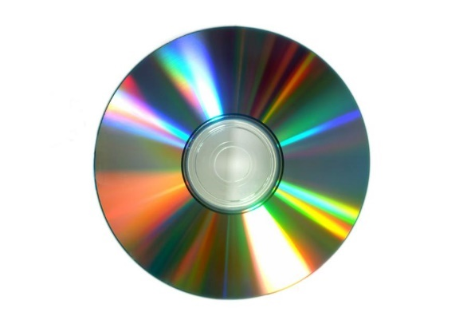
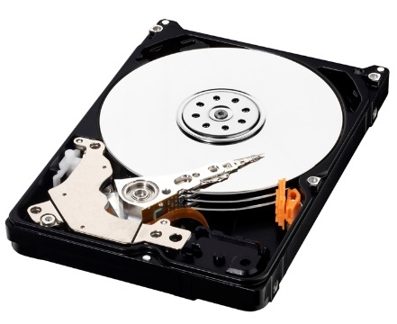
Технология изготовления
Полупроводниковая
Оптическая
Магнитная

Slide 9
Физические особенности
Энергонезависимость
Потребляемая энергия
Плотность интеграции компонентов
Допустимая температура окружающей среды
Допустимая влажность
Тип корпуса
и т.д.

Slide 10
Характеристики памяти
Емкость
Единица пересылки
Быстродействие
Метод доступа
Технология
Физические особенности
Стоимость и т. д.

Slide 11
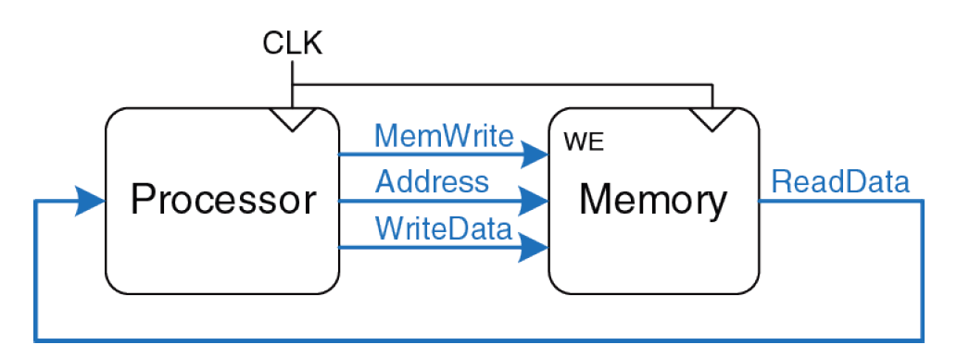
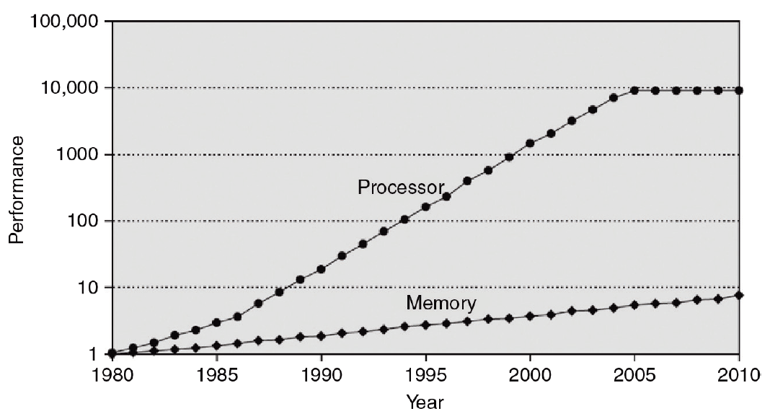
Процессор-память

Slide 12
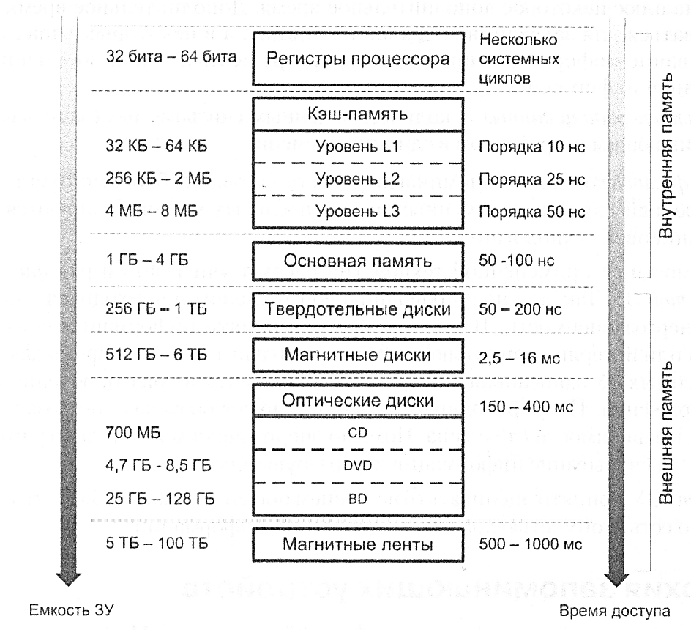
Иерархия памяти

Slide 13
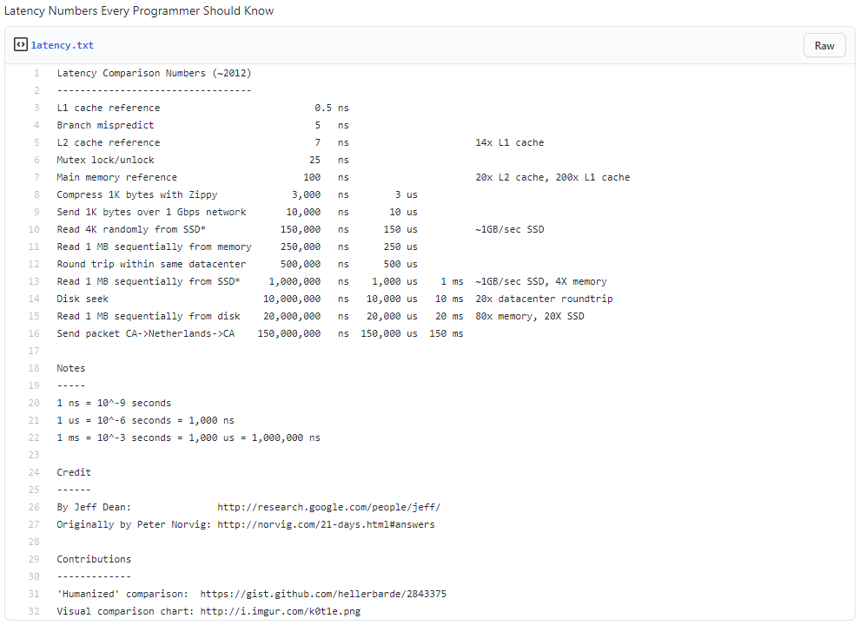
Каждый программист…

Slide 14
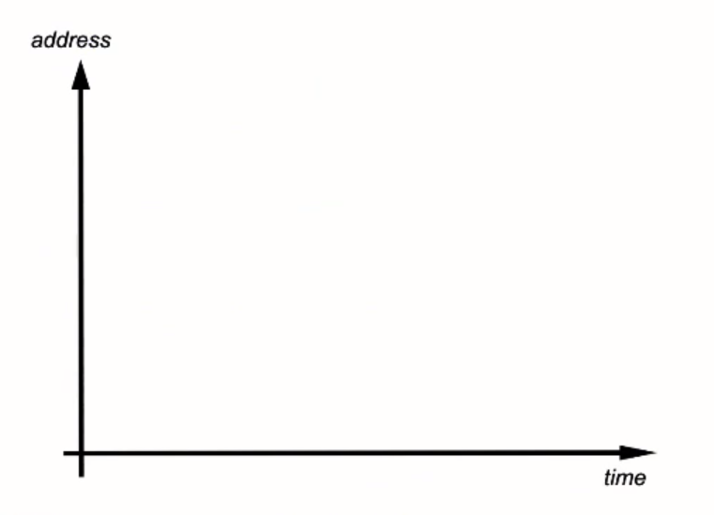
Обращения к памяти

Slide 15
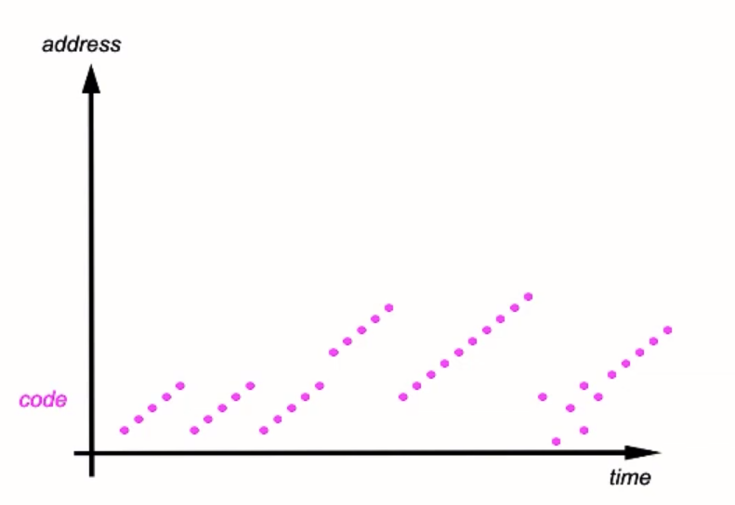
Обращения к памяти

Slide 16
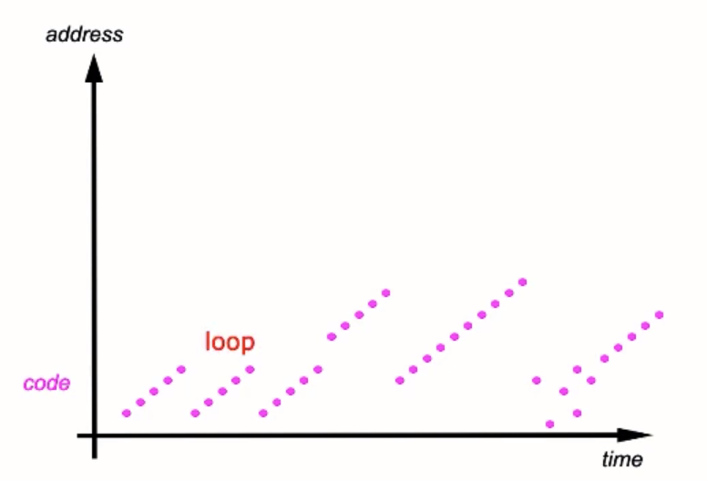
Обращения к памяти

Slide 17
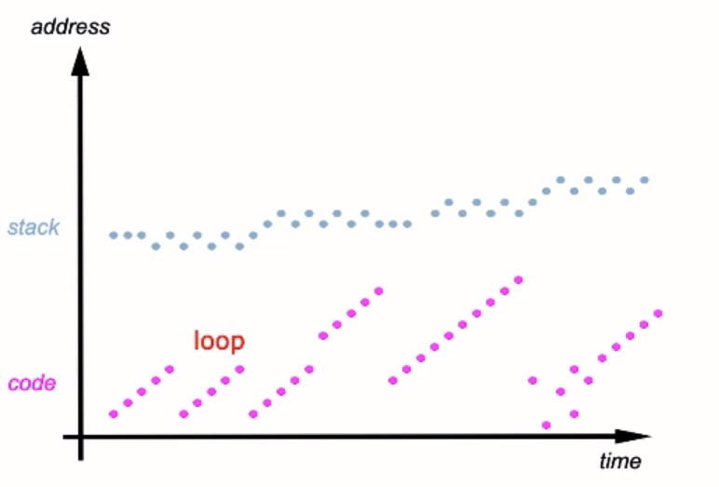
Обращения к памяти

Slide 18
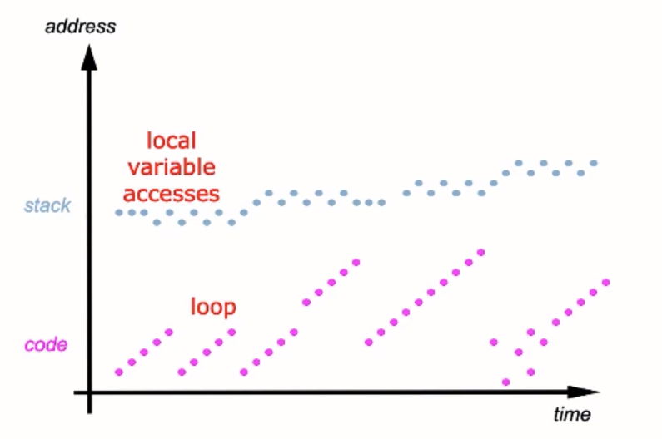
Обращения к памяти

Slide 19
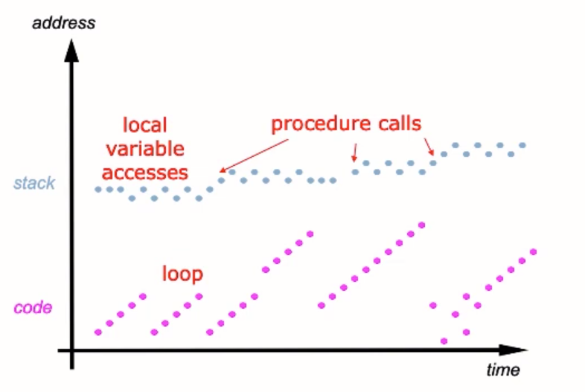
Обращения к памяти

Slide 20
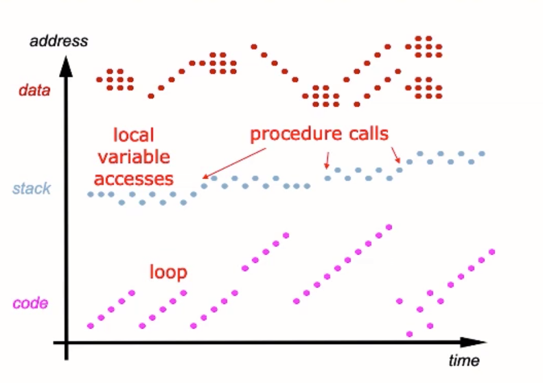
Обращения к памяти

Slide 21
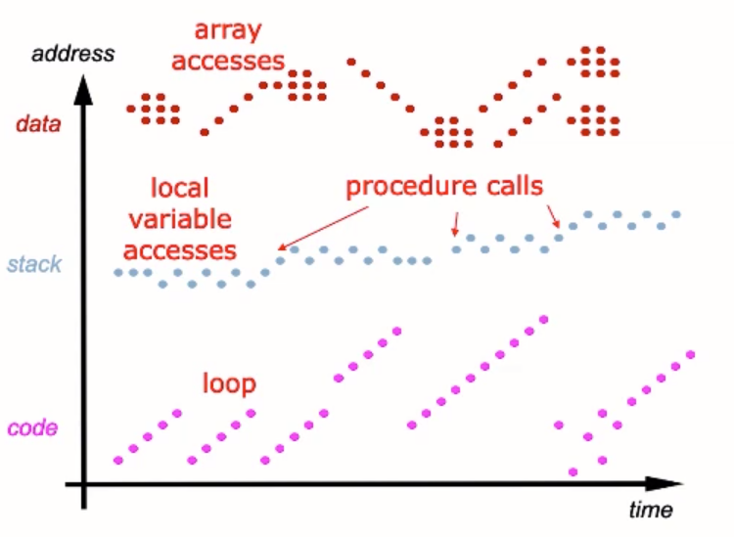
Обращения к памяти

Slide 22
Локальность по обращению
Обращения к памяти обладают временной и пространственной локальностью.
90% времени работы программы связано с доступом к
10% адресного пространства этой программы.

Slide 23
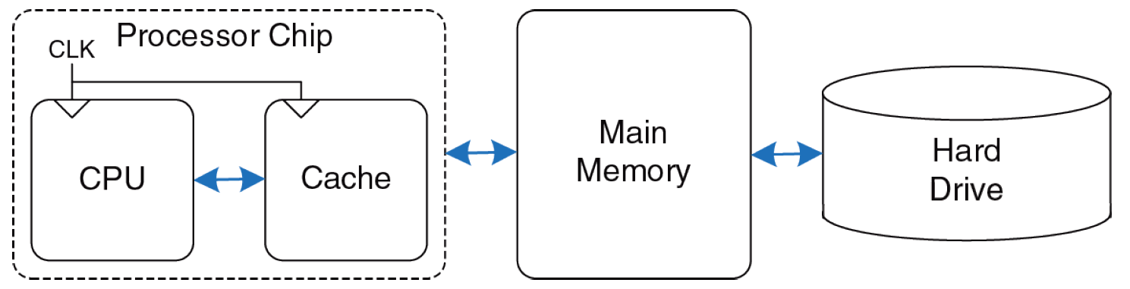
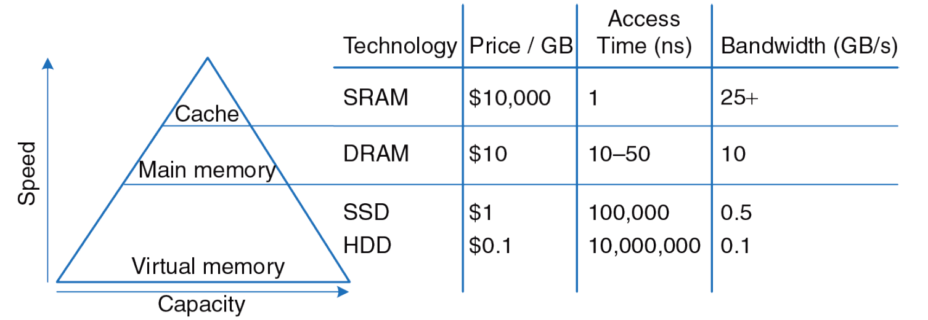
Иерархия памяти

Slide 24
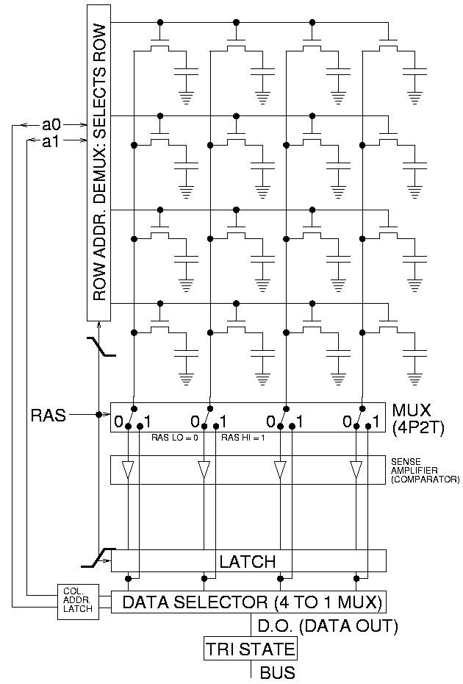
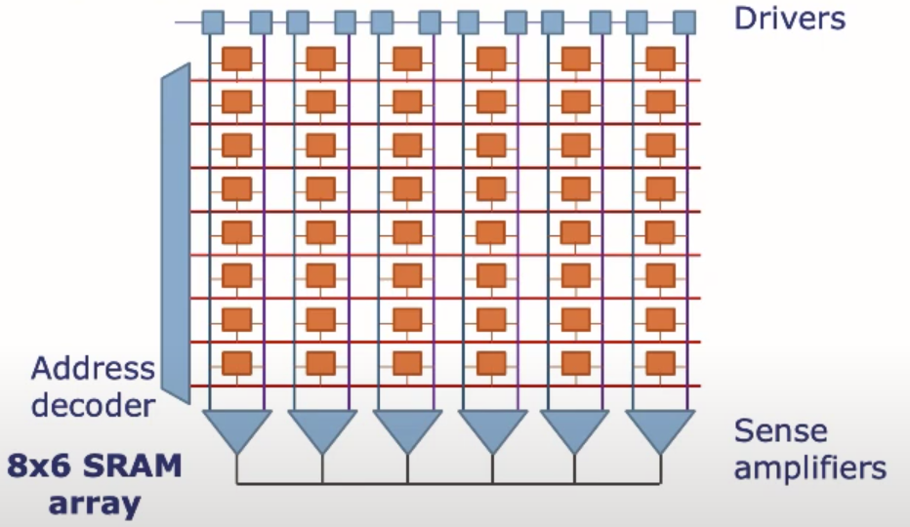
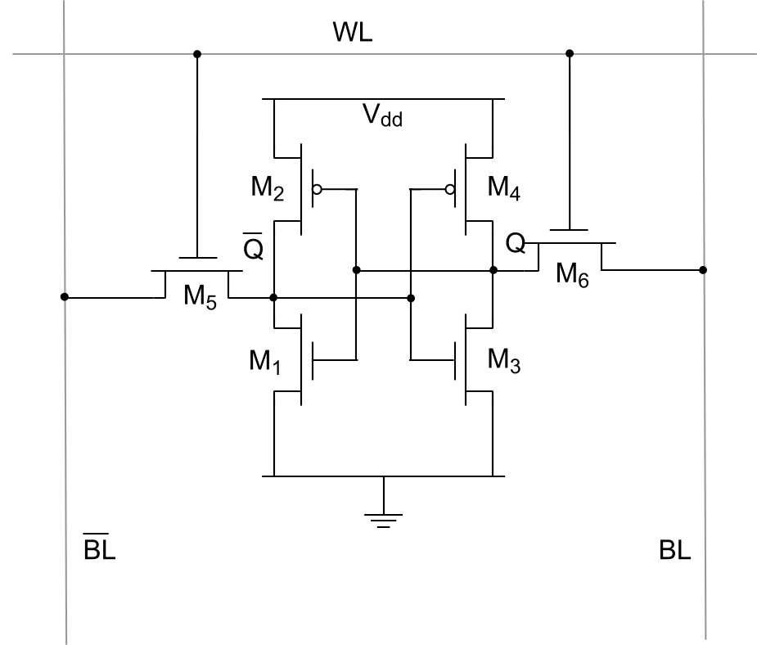
Статическая и динамическая память
DRAM
SRAM

Slide 25
Сравнение SRAM и DRAM
Доступ к любой ячейке памяти SRAM в любой момент занимает одно и то же время. Простая схемотехника устройства управления
В SRAM памяти возможны очень низкие частоты синхронизации, вплоть до полной остановки синхроимпульсов
Статическая память имеет невысокую плотность записи (шесть-восемь элементов на бит, вместо двух у DRAM)
DRAM имеет меньшую стоимость килобайта памяти
SRAM имеет непредсказуемое (произвольное) содержимое памяти после включения питания

Slide 26
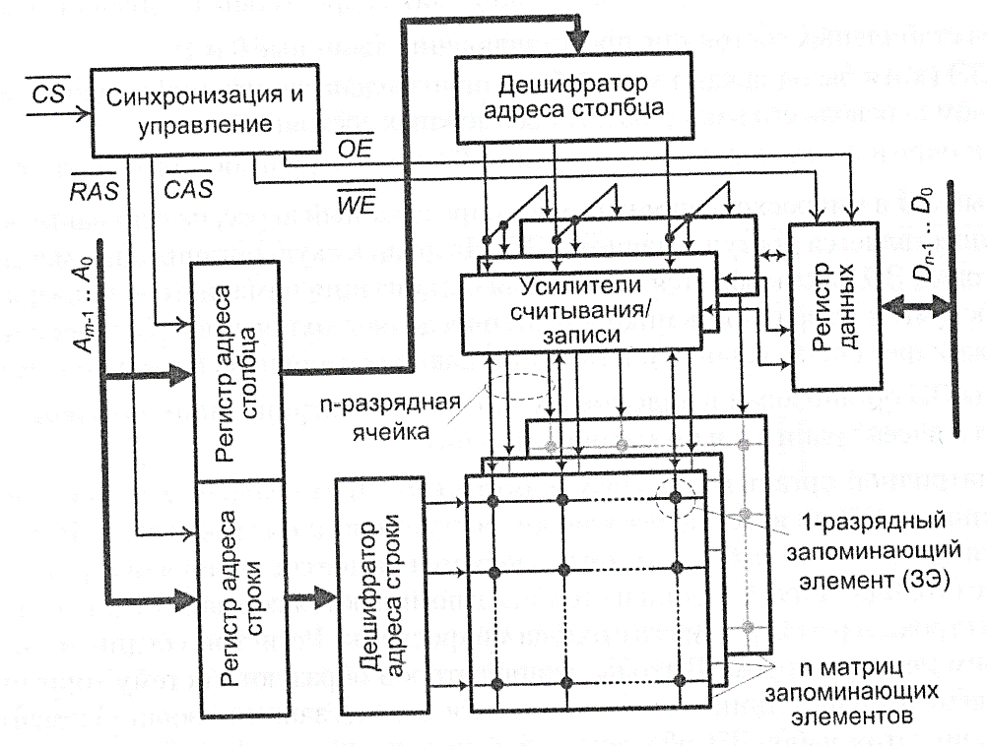
Структура микросхемы памяти

Slide 27
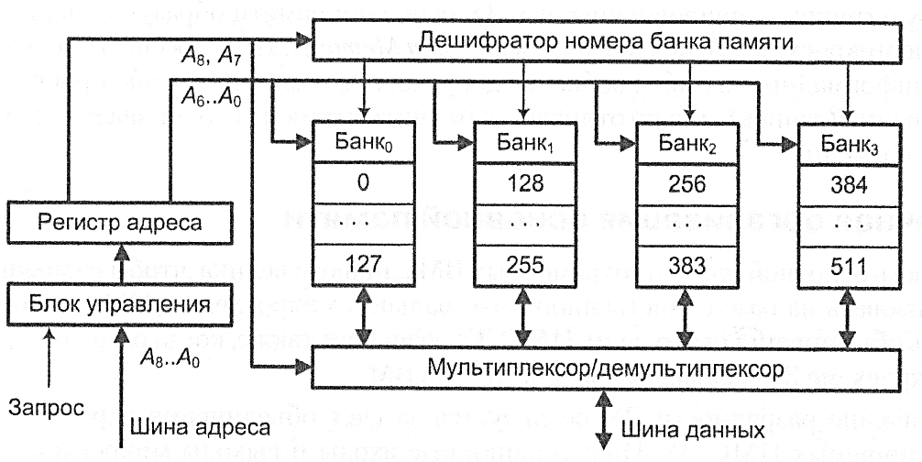
Блочная память

Slide 28
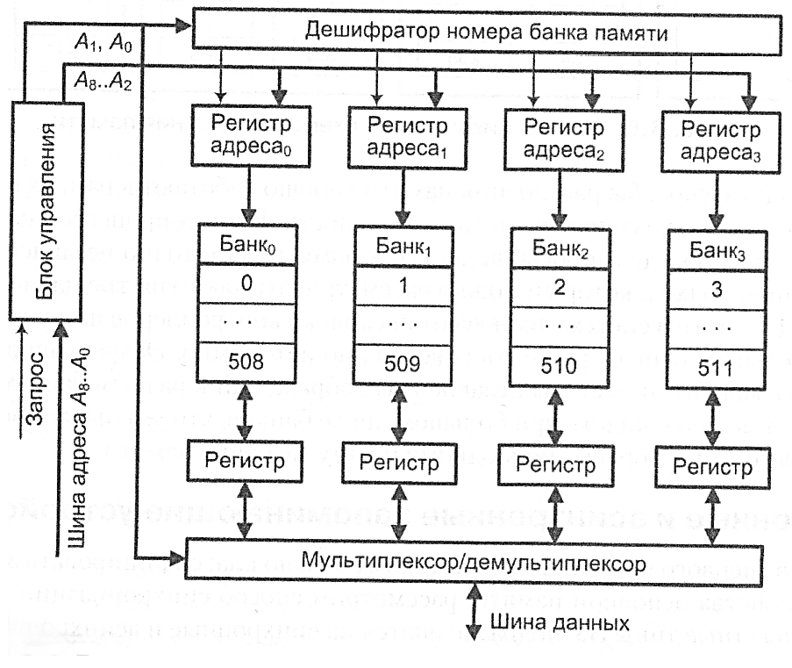
Расслоение памяти

Slide 29
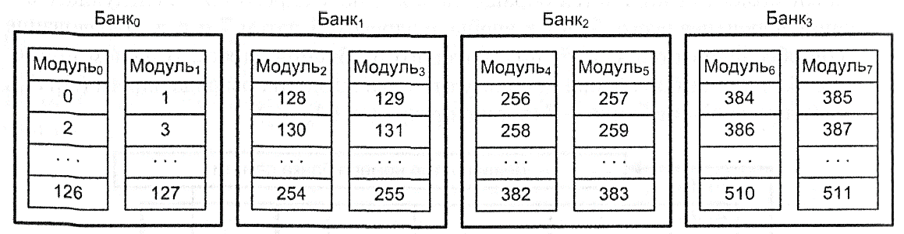
Блочно-циклическая схема расслоения памяти

Slide 30
Способы доставки данных
Последовательный режим (flow through mode)
Регистровый (register to latch)
Быстрый постраничный (fast page mode) x—y—y—y
Пакетный (burst mode)
Конвейерный (pipelined mode)
Метод удвоенной скорости (double data rate)

Slide 31
Энергонезависимая память
Энергонезависимая память сохраняет свое состояние даже при отключении питания
ROM: программируется на этапе производства
Программируемая ROM (PROM): может быть запрограммирована пользователем один раз
Стираемая PROM (EPROM): может быть стерта (УФ, рентген)
Электрически стираемая PROM (EEPROM): стирание происходит через подачу электрического сигнала
Flash-память: EEPROM с частичной возможностью стирания (по секторам)
Выдерживает порядка 100,000 циклов перезаписи.
Сфера применения энергонезависимой памяти
Встраиваемые программы размещаются в ROM (BIOS, контроллеры дисков, сетевых и графических адаптеров, аппаратно-криптографические средства,…)
Твердотельные накопители (SSD)
Кеш в обычных дисковых накопителях

Slide 32
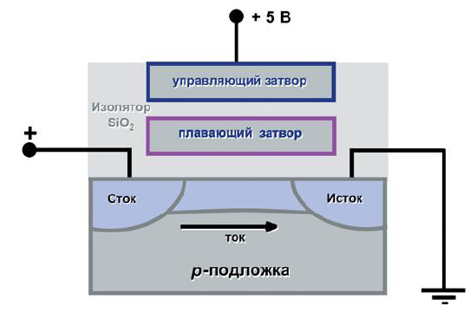
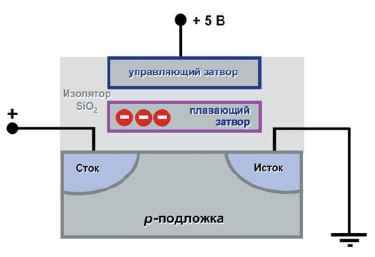
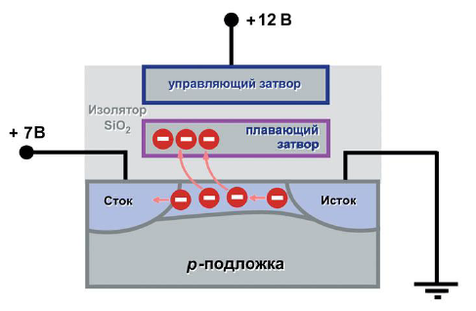
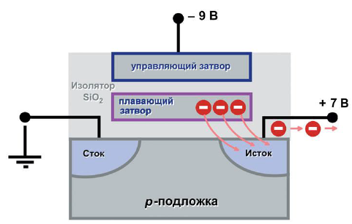
Flash-память

Slide 33
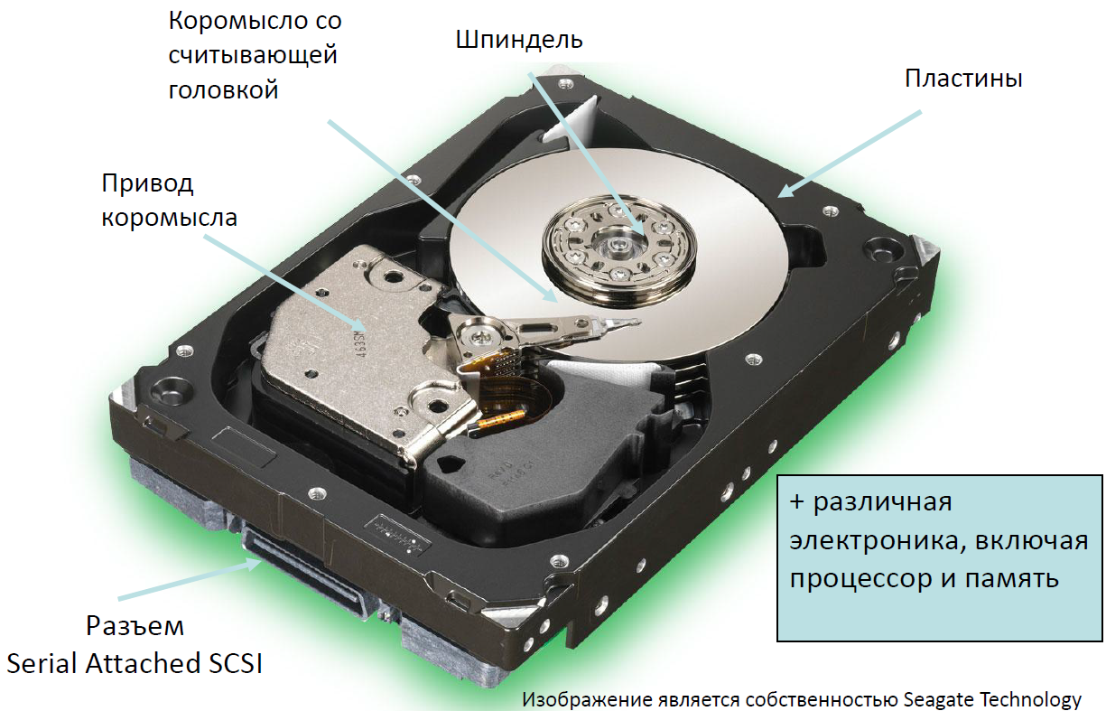
HDD

Slide 34
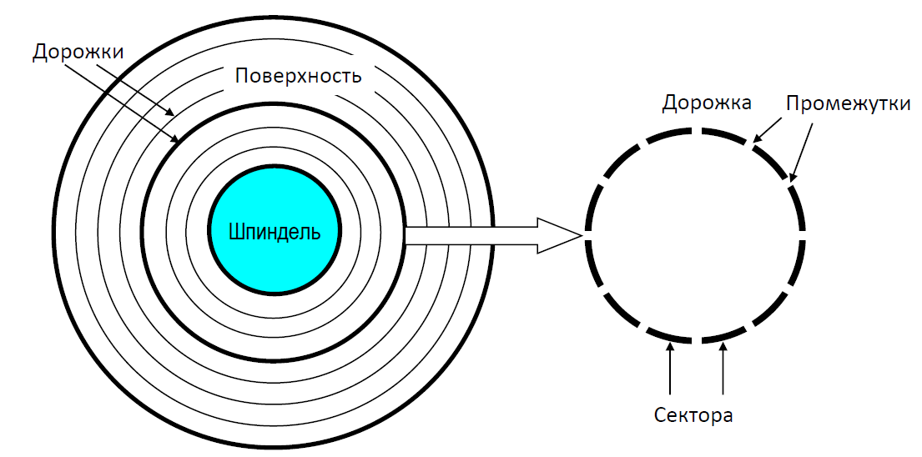
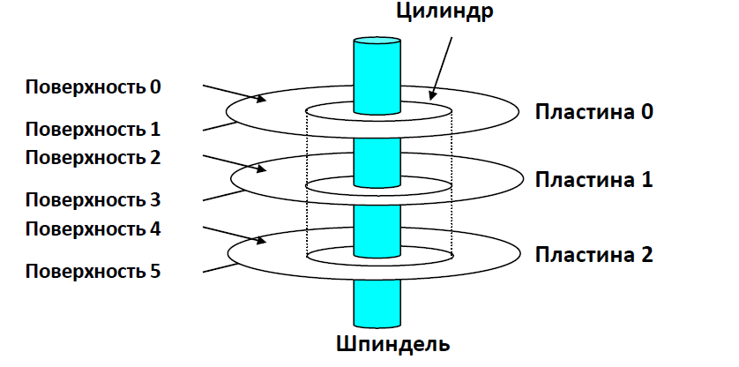
HDD

Slide 35
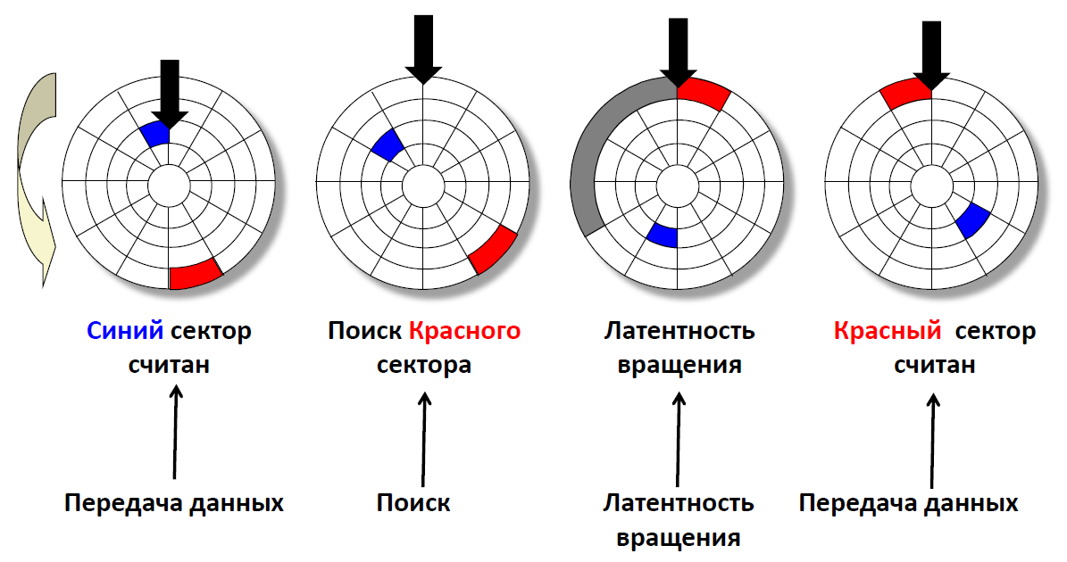
Пример чтения из HDD

Slide 36
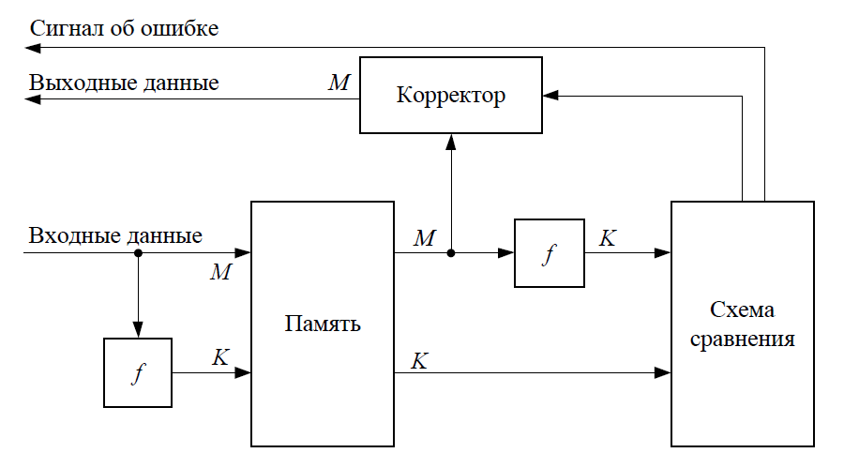
Защита памяти

Slide 37
Процессор-память

Slide 38
Иерархия памяти

Slide 39
Пространственная и временная локальность данных

Slide 40
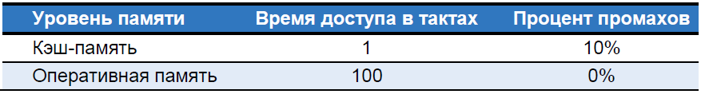
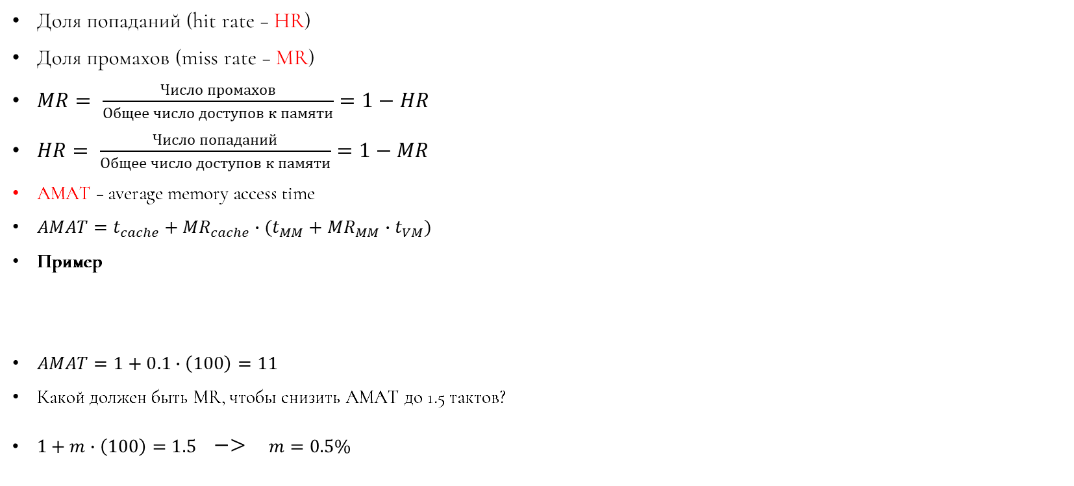
Анализ производительности
Доля попаданий (hit rate – HR)
Доля промахов (miss rate – MR)
$MR= \frac{Число промахов}{Общее число доступов к памяти}=1−HR$
$HR= \frac{Число попаданий}{Общее число доступов к памяти}=1−MR$
AMAT – average memory access time
$AMAT=t_{cache}+{MR}_{cache}∙(t_{MM}+MR_{MM}∙t_{VM})$
Пример
$AMAT=1+0.1∙\left(100\right)=11$
Какой должен быть MR, чтобы снизить AMAT до 1.5 тактов?
$1+m∙\left(100\right)=1.5$ –> $m=0.5\%$

Slide 41
Четыре вопроса по иерархии памяти
Где могут быть размещены данные в кэш-памяти? (Размещение строки)
Как найти данные в кэш-памяти (Идентификация строки)
Какие данные нужно заместить, при заполненной кэш-памяти? (Замещение строки)
Что происходит при записи в кэш-память? (Стратегия записи)

Slide 42
Характеристики кэш-памяти
Ёмкость – C (capacity)
Число наборов – S (set)
Длинна строки (блока) – b (block)
Количество строк (блоков) – B = C/b
Степень ассоциативности – N
Кэш состоит из S наборов, каждый из которых содержит одну или несколько строк
Взаимосвязь между адресом в памяти и расположением в кэш называется отображением
Каждый адрес в памяти отображается в один и тот же набор кэша
Кэш прямого отображения – Набор S содержит только одну строку – S = B
Множественно-ассоциативный кэш – Каждый набор S состоит из N строк – S = B/N
Полностью ассоциативный кэш – Имеет только один набор S = 1

Slide 43
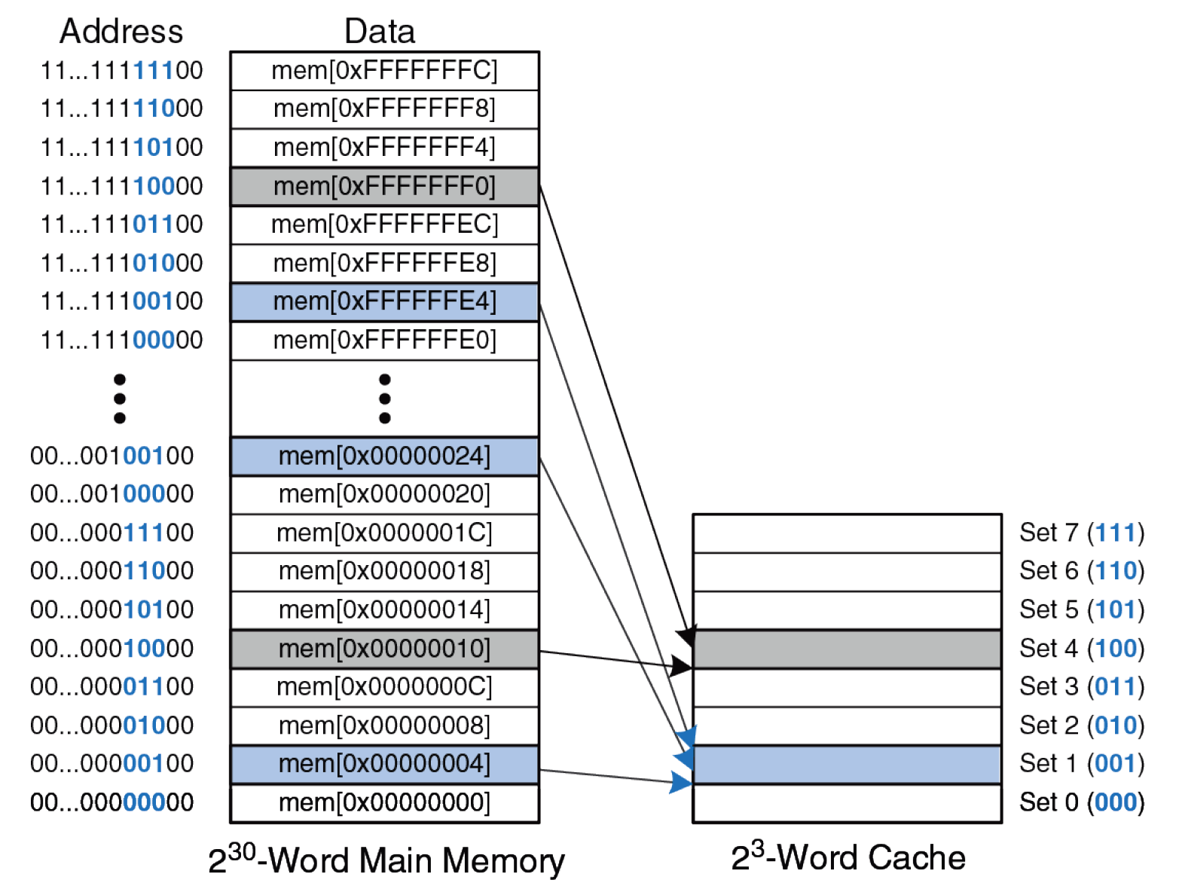
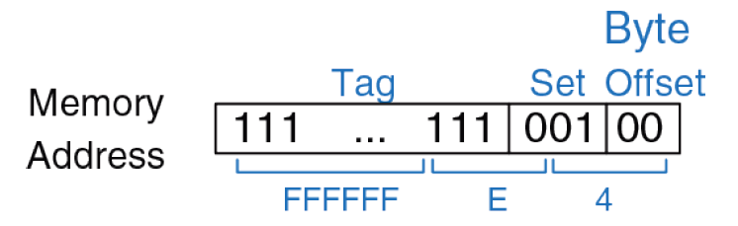
Кэш прямого отображения

Slide 44
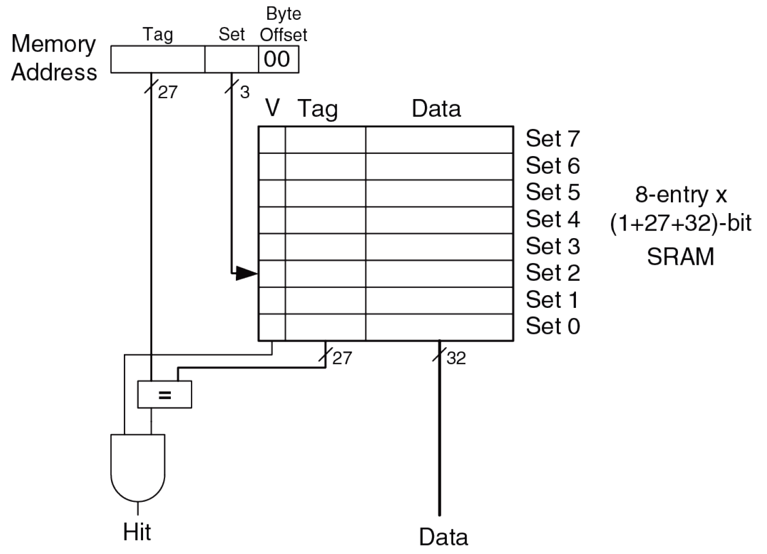
Кэш прямого отображения

Slide 45
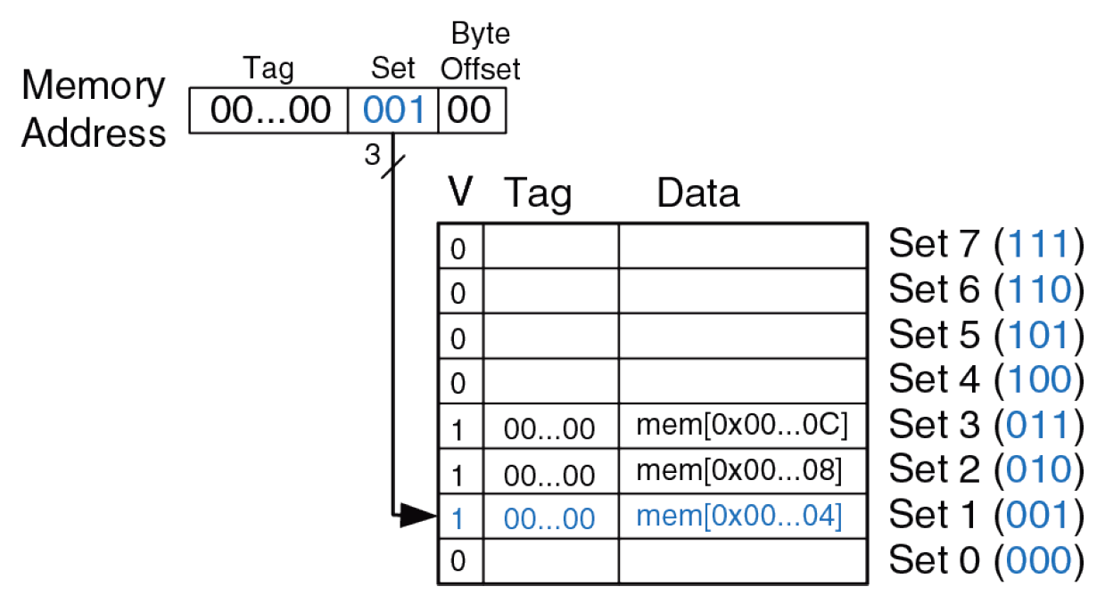
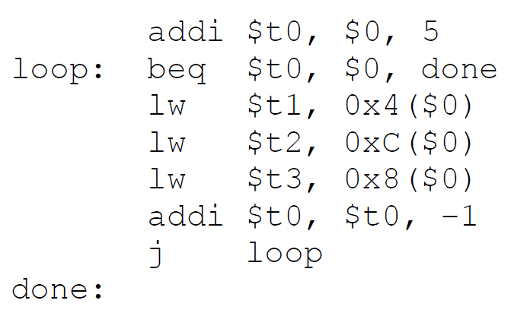
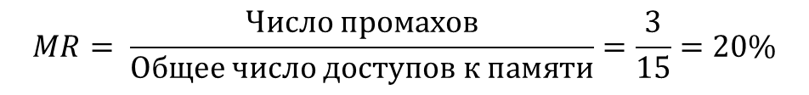
Пример
$$MR= \frac{Число промахов}{Общее число доступов к памяти}=\frac{3}{15}=20\%$$

Slide 46
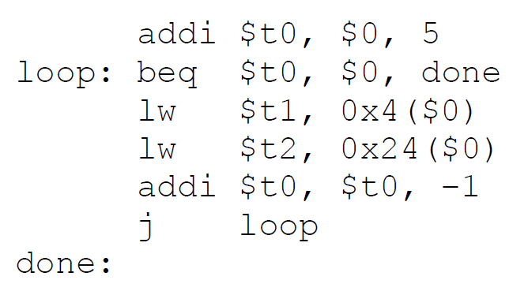
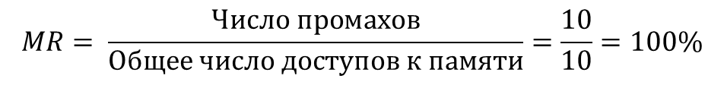
Пример вытеснения (evict)
$$MR= \frac{Число промахов}{Общее число доступов к памяти}=\frac{10}{10}=100\%$$

Slide 47
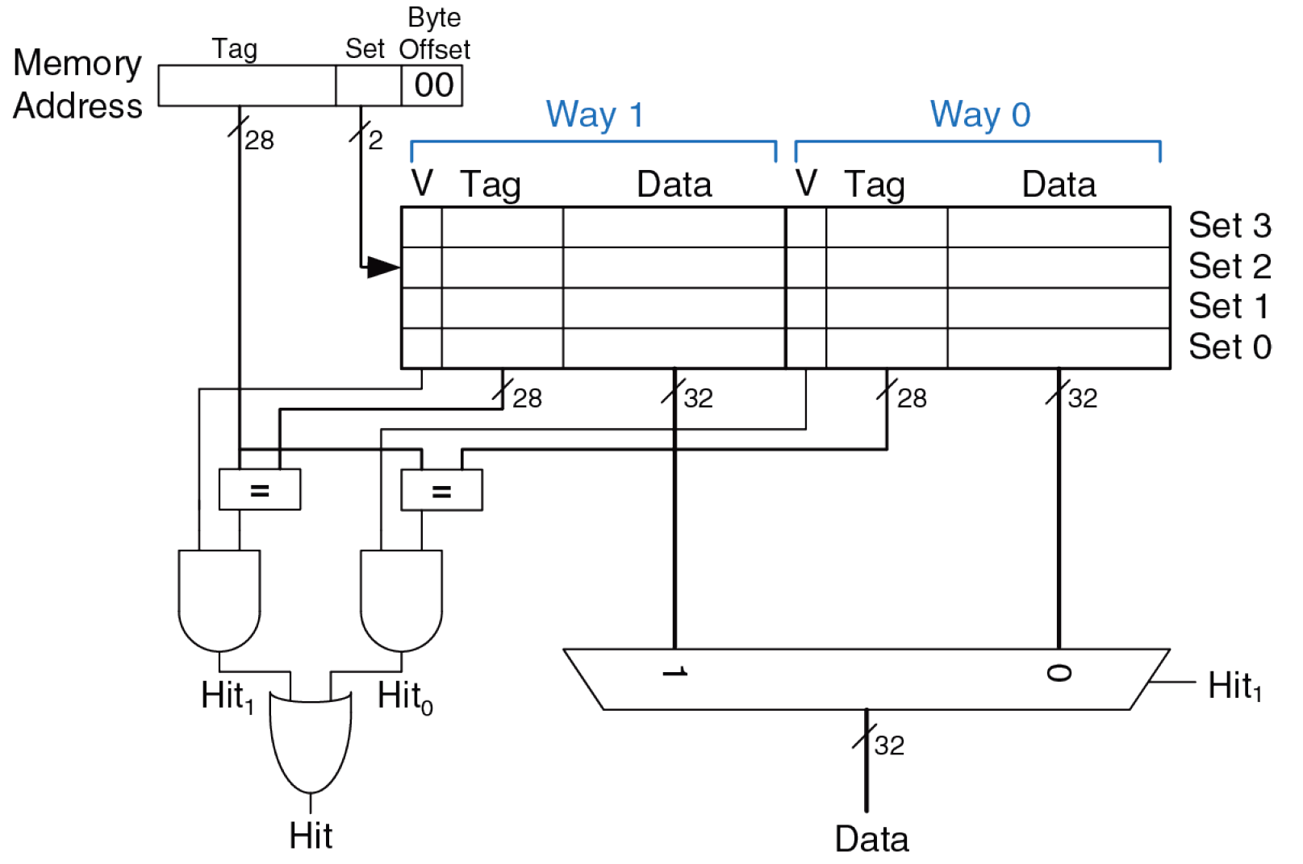
Множественно-ассоциативный кэш

Slide 48
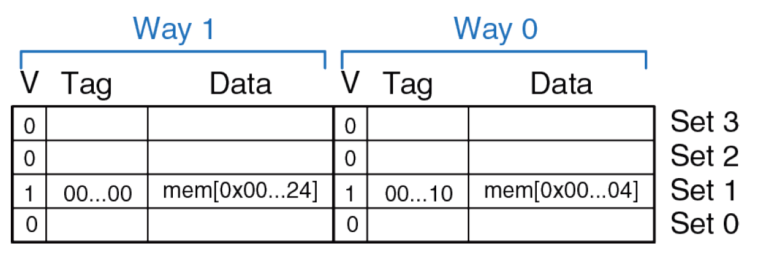
Тот же пример

Slide 49
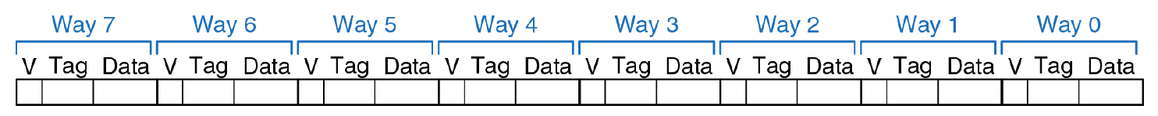
Полностью ассоциативный кэш

Slide 50

Длина строки

Slide 51


Первый пример
$$MR= \frac{Число промахов}{Общее число доступов к памяти}=\frac{1}{15}=6.67\%$$

Slide 52
Способы организации кэш
Способ организации | Количество секций (N) | Количество наборов (S)
Прямого отображения | 1 | B
Множественно-ассоциативный | 1 < N < B | B/N
Полностью ассоциативный | B | 1

Slide 53
Четыре вопроса по иерархии памяти
Где могут быть размещены данные в кэш-памяти? (Размещение строки)
Как найти данные в кэш-памяти (Идентификация строки)
Какие данные нужно заместить, при заполненной кэш-памяти? (Замещение строки)
Что происходит при записи в кэш-память? (Стратегия записи)

Slide 54


Алгоритмы замещения данных
LRU (Least Recently Used) – наиболее давнего использования +
PLRU (Pseudo-Least Recently Used) – псевдо наиболее давнего использования +/–
FIFO (First In First Out) – замещение в порядке очереди
LFU (Least Frequently Used) – наименее частого использования +
RND (Random Replacement) – замена случайной строки –
CLOCK – циклический список с указателем +

Slide 55
Стратегии чтения и записи в кэш
Стратегии чтения
Чтение с параллельной выборкой (look-aside)
Чтение со сквозным просмотром (look-through)
Стратегии записи
Сквозная запись (write-through)
Сквозная запись с отображением
Сквозная запись без отображения
Буферизированная сквозная запись
Отложенная запись (write-back)
В среднем на 10% эффективнее сквозной записи. Чаще используется

Slide 56






Многоуровневый кэш
Инклюзивный кэш
Эксклюзивный кэш
$$t_{L1}=1$$
$$t_{L2}=10$$
$$t_{MM}=100$$
$${MR}_{L1}=5\%$$
$${MR}_{L2}=20\%$$
$$AMAT=t_{L1}+{MR}_{L1}∙(t_{L2}+MR_{L2}∙t_{MM})$$
$$AMAT=1+0.05∙\left(10+0.2∙100\right)=2.5 такта$$
$$AMAT_{withoutL2}=1+0.05∙\left(100\right)=6 тактов$$

Slide 57
Виды промахов (Three C)
Неизбежные промахи (Compulsory misses)
Промахи из-за недостаточной емкости кэш (Capacity misses)
Промахи из-за конфликтов (Conflict misses)

Slide 58

Частота промахов

Slide 59

Частота промахов

Slide 60



Пример

Slide 61
Иерархия памяти

Slide 62

Виртуальная память

Slide 63
Названия адресов
Process
Преобразование адреса
Физическая память (DRAM)
виртуальный
адрес
физический
адрес
Страничная/сегментная организация
Виртуальный адрес
Адрес генерируется процессом
Специфичное приватное адресное пространство процесса
Физический адрес
Адрес используется для доступа к физической памяти
Операционная система определяет отображение виртуальных адресов на физические

Slide 64


Кэширование vs. Виртуальная память
Кэширование
Запись в кэше
Тэг
Строка кэша (~32 байта)
Доля промахов (1% – 20%)
Попадание в кэш (~1 такта)
Кэш промах (~100 тактов)
Промахи обрабатываются аппаратно
Виртуальная память (страничная)
Страничный кадр
Номер виртуальной страницы
Страница (~4К байта)
Доля страничных сбоев (<0.001%)
Страничное попадание (~100 тактов)
Страничная ошибка (~5М тактов)
Промахи обрабатываются в основном программно

Slide 65
Виртуальная память
Защита и приватность
Каждый процесс использует приватное адресное пространство
Подкачка страниц
Основная память используется как кэш для внешней памяти
Позволяет запускать программы большие, чем основная память
Скрывает разницу в машинных конфигурациях
Цена виртуализации – это трансляция каждого обращения к памяти

Slide 66



Физические и виртуальные страницы
2 GB
[VA] 0x000024C7
128 MB
[PA] 0x7FFF4C7

Slide 67
Буфер ассоциативной трансляции (TLB)
Проблема
Трансляция адреса – дорогая операция! Каждое обращение к памяти требует обращения к страничной таблице (происходит 2 обращения к основной памяти)
Решение
Кэширование транслированных страниц в специальной памяти Translation Lookaside Buffer
TLB hit → Трансляция происходит за один системный такт
TLB miss → Доступ к страничной таблице для обновления TLB

Slide 68

Буфер ассоциативной трансляции (TLB)
[VA] 0x24C7
[VA] 0x5FB0

Slide 69
Использование TLB
TLB имеет 32 – 128 входов, степень ассоциативности 4 – 8
Современные процессоры используют иерархический TLB (например, 128-входовый L1 TLB + 2K-входовый L2 TLB)
Переключение процесса это дорогая операция, потому что нужно очистить TLB
Можно включать ID процесса в TLB, чтобы избежать очищения
Промах TLB вызывает обращение к страничной таблице (основная память). Если страница находится в основной памяти, то происходит преобразование VPN → PPN и обновление TLB. В противном случае произойдет страничный сбой
Страничный сбой всегда обрабатывается программно
Обход страничной таблицы обычно осуществляется аппаратно с использованием MMU (memory management unit)
RISC-V, x86 реализуют страничную таблицу аппаратно

Slide 70
Стратегии замещения страниц
Подобны стратегиям замещения в кэш-памяти
Подсистема виртуальной памяти использует стратегию обратной записи (write-back)
Для поддержания работы в таблице страниц используется дополнительное поле D (dirty bit)
Стратегия вытеснения редко используемых страниц (LRU)
Для поддержания работы в таблице страниц используется дополнительное поле U (use bit), которое периодически сбрасывается

Slide 71

Многоуровневые таблицы страниц

Slide 72
Приватное адресное пространство
Физическая память
Proc 1
VA1
Страницы
ОС
Страничные таблицы
Proc 2
VA1
Proc 3
VA1
Каждый процесс имеет собственную страничную таблицу
Страничная таблица включает в себя все страницы процесса
Страничные таблицы позволяют хранить страницы процесса не непрерывно

Slide 73

Метод граничных регистров

Slide 74
Виртуальная память
Выгода использования виртуальной памяти
Защита и приватность: изолированное адресное пространство для процессов
Страничная организация позволяет использовать основную память как кэш для внешней
Сегментация: адресное пространство каждого процесса представляется непрерывным сегментом в физической памяти
Прост в реализации за счет использования граничных регистров
Имеет проблемы фрагментации памяти
Страничная организация: каждый процесс использует адресное пространство реализованное в многоуровневой таблице. Страничная таблица отображает виртуальные адреса на физические
Отсутствует фрагментация
Страницы могут храниться в основной или внешней памяти
Требует обращения к страничной таблице при каждом обращении к памяти
TLB делает страничную организацию более эффективной

Slide 75

Иерархия памяти Core i7

